Slide 1
Procesamiento de Datos
Clase 1: GitHub, Overleaf y Excel.
Andrés Felipe Ochoa Muñoz
andres.ochoa@correounivalle.edu.co

Slide 2
Contenido
Introducción a GitHub.
Overleaf para la realización de informes y diapositivas.
Práctica en Excel para análisis de datos.

Slide 3
GitHub
GitHub es una plataforma en la nube basada en Git que funciona como un servicio de alojamiento para repositorios de código y gestión de proyectos colaborativos.
Permite a los desarrolladores almacenar su código, realizar un seguimiento de los cambios (control de versiones), colaborar con otros en tiempo real y compartir proyectos.
https://github.com/
https://github.com/AndresOchoaRSA

Slide 4
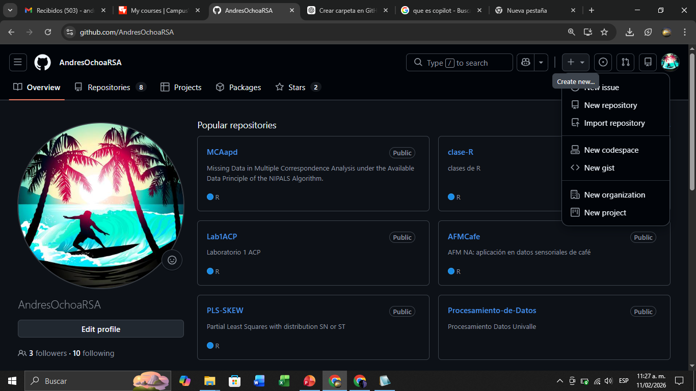
Repositorios GitHub
Para crear un repositorio:
Indicamos donde dice: New repository.
Ahí podemos decir el nombre del repositorio, una descripción del repositorio y si lo queremos público o privado.

Slide 5
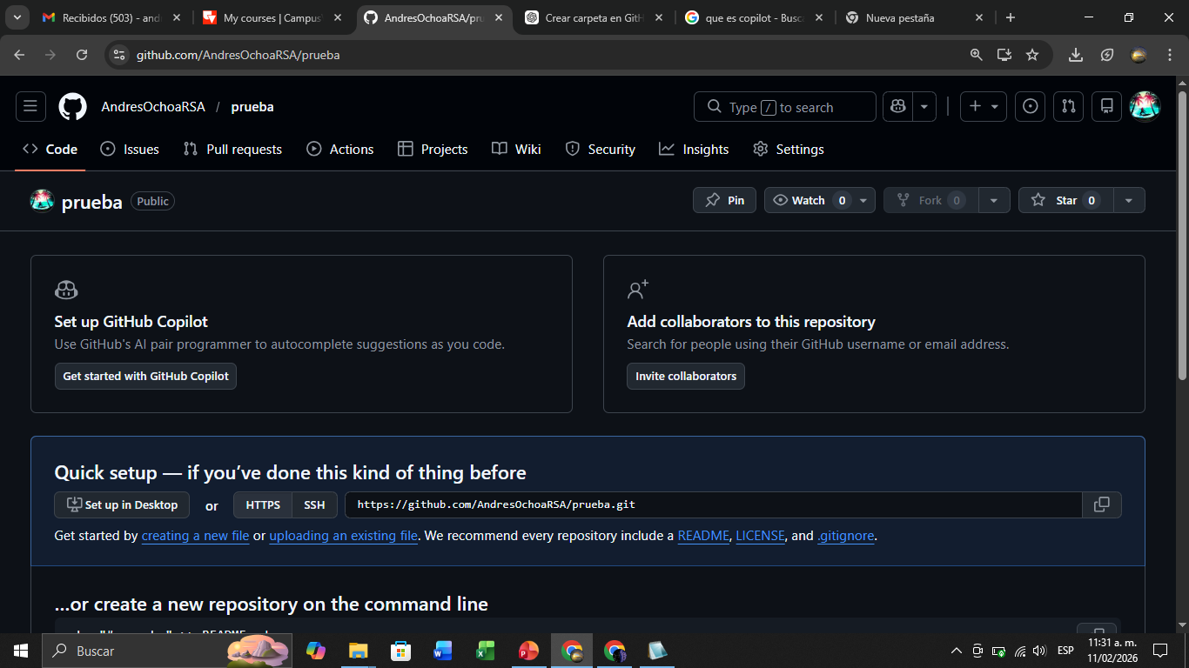
Repositorios GitHub
Puedes utilizar copilot como asistente virtual.
También invitar colaboradores al repositorio GitHub.
Para empezar a subir archivos al repositorio se recomienda el botón: uploading an existing file.

Slide 6
Carpetas en GitHub.
Para crear una carpeta dentro del repositorio utilizamos lo siguiente:
Entra en el repositorio GitHub.
Haz clic en “Add file” luego “Create a new file”.
En el campo del nombre del archivo escribe:
nombre_carpeta/nombre_archivo.ext

Slide 7
Sobre la capacidad de Almacenamiento.
Se recomienda en los repositorios mantener menos de ~1GB, esto con el fin de que funcione rápido al clonar o descargar.
Cada archivo dentro del repositorio tiene un limite de ~25MB (si están subiendo los archivos por el navegador).
En caso de necesitar subir archivos grandes como imágenes, videos o datasets grandes. Ahí se recomienda Git Large File Storage (LFS).
https://git-lfs.com/

Slide 8
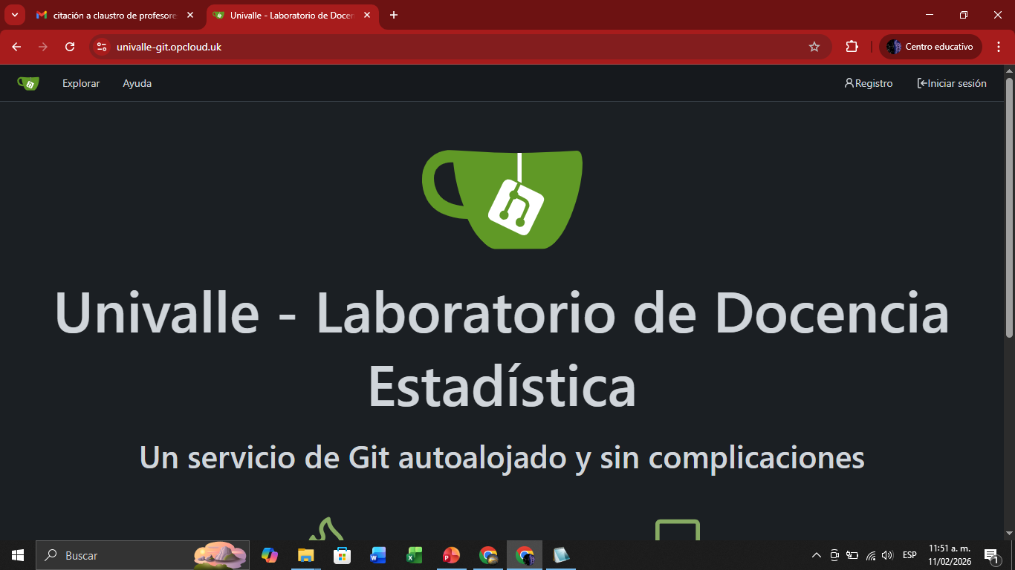
Git-Tea de la Escuela de Estadística.
https://univalle-git.opcloud.uk/
Es una plataforma pensada para hacer repositorios de la Escuela de Estadística (docentes y estudiantes).
Funciona similar a GitHub.

Slide 9

Overleaf
Para creación de documentos y diapositivas.

Slide 10
Overleaf.
Overleaf es un editor de texto en línea basado en la nube, diseñado para crear, editar y publicar documentos científicos y técnicos utilizando LaTeX de forma colaborativa y en tiempo real.
Funciona como un "Google Docs" para LaTeX, permitiendo a múltiples usuarios trabajar simultáneamente, visualizar cambios al instante y utilizar plantillas predefinidas sin instalar software.

Slide 11
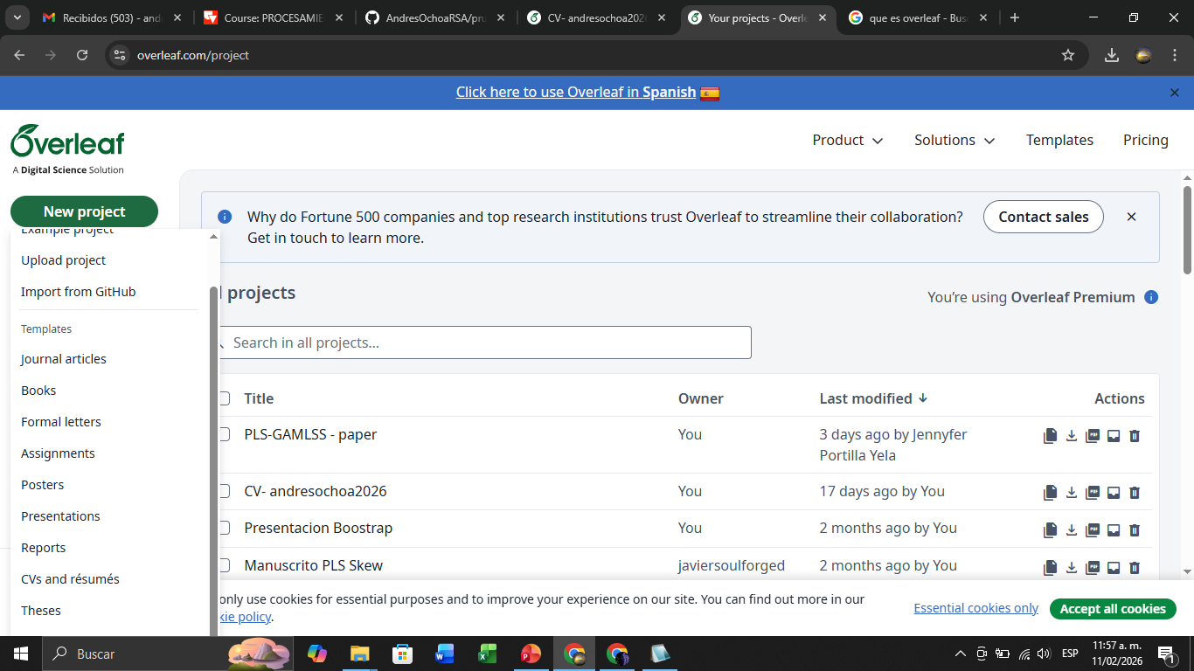
Overleaf.
Funciona muy bien con un correo de Gmail.
Una vez iniciada la sección, indicamos donde dice New Project y buscamos alguna plantilla de interés.

Slide 12
Overleaf – Ecuaciones.
Es bastante útil para el manejo de ecuaciones, algunos ejemplos:
$$ \bar(x) =\frac{\sum^{n}_{i=1} x_{i}} {n} $$
\begin{equation}
\sigma= \sqrt{ \sum^{n}_{i=1} (x_{i} - \bar{x})^2 / n }
\end{equation}

Slide 13
Overleaf – Imágenes.
Overleaf permite cargar distintos formatos de imágenes en el texto, ya sean pdf, png o eps. Un ejemplo para que la imagen salga en el documento es:
\begin{figure}[h!]
\centering
\includegraphics[width=0.9\linewidth]{cronograma.png}
\caption{Cronograma para el año 2026.}
\label{Figura1BMI}
\end{figure}

Slide 14
Overleaf – Tablas.
\begin{table}[h!]
\centering
\begin{tabular}{c|c}
\hline
Rubros & Monto \\
\hline
Investigador & 14.000.000\\
Presentación en Congreso & 1.000.000\\
Computador & 3.000.000\\
Otros & 2.000.000\\
\hline
Total & 20.000.000
\end{tabular}
\caption{Presupuesto}
\label{tab1}
\end{table}

Slide 15

Excel práctica 1: Análisis de Datos

Slide 16
Ejemplo 1: datos iris.
En el siguiente repositorio
https://github.com/AndresOchoaRSA/Procesamiento-de-Datos/tree/main/clase1
Se encuentra el conjunto de datos “iris.txt”, el cuál tiene 150 muestras de flores y 5 variables, de las cuales 4 son numéricas y la última es una variable categórica que indica la especie de la flor.
La idea es realizar un análisis exploratorio y conocer las características relevantes de los datos.

Slide 17
Ejemplo 1: datos iris, Tarea 1.
Convierta los datos txt a un archivo xls.
Para las variables numéricas encuentra media, mediana, máximo, mínimo, desviación estándar y cuartiles.
Realice gráficos histograma para las variables numéricas.
Realice diagrama de cajas por grupo, es decir, en el eje y se tenga una variable numérica y en el eje x se tenga una variable cualitativa.
Construya la matriz de correlación de todas las variables numéricas.
Con base al punto anterior encuentra el par de variables más correlacionadas y represéntelas en un diagrama de dispersión.
Interprete los resultados y gráficos, realice un informe con todo lo encontrado.

Slide 18


